Slide 1
AES
Advanced Encryption Standard

Slide 2
Inhalt
Entstehung
Eigenschaften
Funktionsweise
Erzeugung Rundenschlüssel

Slide 3
Entstehung
Advanced Encryption Standard

Slide 4
Oktober 2000 ausgewählt nach Wettbewerb um DES (Data Encryption Standard) Ablösung
Beruht auf Rijndael Block Cipher, wurde aber leicht modifiziert mit fixen Schlüsselgrössen
Entwickelt von zwei belgischen Kryptographen, Vincent Rijmen und Joan Daemen

Slide 5
Eigenschaften
Advanced Encryption Standard

Slide 6
Übersicht
Feste Blockgrösse 128 Bit
Variable Schlüssellänge von 128 Bit, 192 Bit und 256 Bit – Symmetrisch verschlüsselt
Variable Anzahl Runden gemäss Schlüssellänge
128 Bit - 10 Runden, 192 Bit – 12 Runden, 256 Bit – 14 Runden
Operationen pro Runde
SubByte
ShiftRow
MixColumn
AddRoundKey
Geschwindigkeit: Gleichmässig gute Performance über mehrere Plattformen wie z.b. 64-Bit, 32-Bit Prozessoren oder 8-Bit Mikrocontroller
Speicherbedarf: Sehr geringe RAM- und ROM-Speicher Bedarf. Schlüsselerzeugung kann «on-the-fly» stattfinden. Ideal für Chipkarten.

Slide 7
Funktionsweise
Advanced Encryption Standard

Slide 8
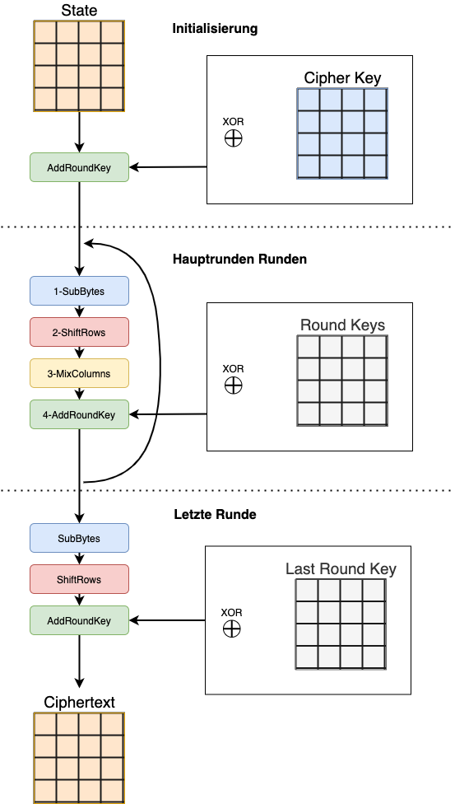
Übersicht
Ein 128-Bit Block (State) wird eingelesen
State wird mit dem Cipher Key XOR-Verknüpft
Die Operationen SubByte, ShiftRows, MixColumns und AddRoundKey werden gemäss vorgegebener Anzahl Runden durchgeführt
Der aktuelle State wird erneut XOR-Verknüpft mit dem Round Key
In der letzten Runde wird die Operation MixColumns ausgelassen
Die Ausgabe ist ein Ciphertext der mit den selben Cipher Key entschlüsselt werden muss

Slide 9
Beispiel Eingabe
Hexadecimalblock aus
Eingabe in 128 Bit
|
Binärwerte =
8 4 2 1
8 4 2 1
32 = 00110010 ← 1 Byte
32 | 88 | 31 | e0
43 | 5a | 31 | 37
f6 | 30 | 98 | 07
a8 | 8d | a2 | 34
3 hex
2 hex
Hexadecimal = 0 1 2 3 5 6 7 8 9 a b c d e f

Slide 10
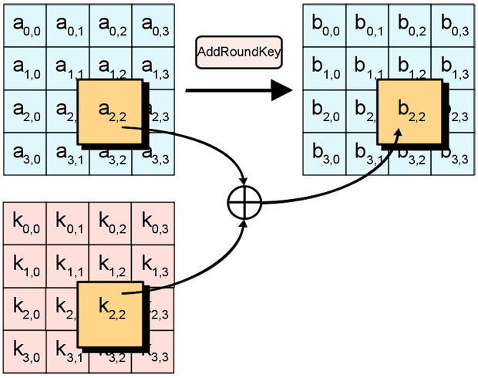
AddRoundKey - Initial
Vor Beginn der Hauptrunden wird die Eingabe mit dem Cipher Key XOR-Verknüpft

Slide 11
AddRoundKey - Initial
32 | 88 | 31 | e0
43 | 5a | 31 | 37
f6 | 30 | 98 | 07
a8 | 8d | a2 | 34
19 | a0 | 9a | e9
3d | f4 | c6 | f8
e3 | e2 | 8d | 48
be | 2b | 2a | 08
State
2b | 28 | ab | 09
73 | ae | f7 | cf
15 | d2 | 15 | 4f
16 | a6 | 88 | 3c
32 = 00110010
2b = 00101011
Cipher
Key
⊕ = 00011001 = 19

Slide 12
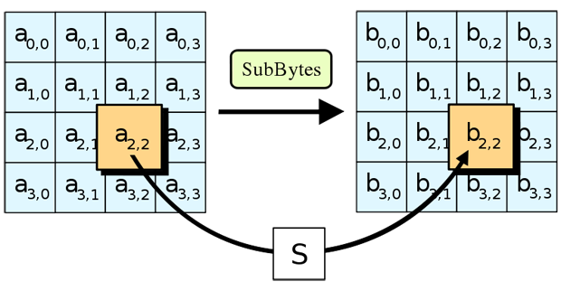
SubBytes
State wird durch eine Rijndael S-Box substituiert
S-Box ist unabhängig von der Eingabe
Wird in vorberechneter Form verwendet falls genügend Speicher vorhanden ist (256 Bytes)
S = S-Box

Slide 13
Hex | 00 | 01 | 02 | 03 | 04 | 05 | 06 | 07 | 08 | 09 | 0a | 0b | 0c | 0d | 0e | 0f
00 | 63 | 7c | 77 | 7b | f2 | 6b | 6f | c5 | 30 | 01 | 67 | 2b | fe | d7 | ab | 76
10 | ca | 82 | c9 | 7d | fa | 59 | 47 | f0 | ad | d4 | a2 | af | 9c | a4 | 72 | c0
20 | ca | 82 | c9 | 7d | fa | 59 | 47 | f0 | ad | d4 | a2 | af | 9c | a4 | 72 | c0
30 | 04 | c7 | 23 | c3 | 18 | 96 | 05 | 9a | 07 | 12 | 80 | e2 | eb | 27 | b2 | 75
40 | 09 | 83 | 2c | 1a | 1b | 6e | 5a | a0 | 52 | 3b | d6 | b3 | 29 | e3 | 2f | 84
50 | 53 | d1 | 00 | ed | 20 | fc | b1 | 5b | 6a | cb | be | 39 | 4a | 4c | 58 | cf
60 | d0 | ef | aa | fb | 43 | 4d | 33 | 85 | 45 | f9 | 02 | 7f | 50 | 3c | 9f | a8
70 | 51 | a3 | 40 | 8f | 92 | 9d | 38 | f5 | bc | b6 | da | 21 | 10 | ff | f3 | d2
80 | cd | 0c | 13 | ec | 5f | 97 | 44 | 17 | c4 | a7 | 7e | 3d | 64 | 5d | 19 | 73
90 | 60 | 81 | 4f | dc | 22 | 2a | 90 | 88 | 46 | ee | b8 | 14 | de | 5e | 0b | db
a0 | e0 | 32 | 3a | 0a | 49 | 06 | 24 | 5c | c2 | d3 | ac | 62 | 91 | 95 | e4 | 79
b0 | e7 | c8 | 37 | 6d | 8d | d5 | 4e | a9 | 6c | 56 | f4 | ea | 65 | 7a | ae | 08
c0 | ba | 78 | 25 | 2e | 1c | a6 | b4 | c6 | e8 | dd | 74 | 1f | 4b | bd | 8b | 8a
d0 | 70 | 3e | b5 | 66 | 48 | 03 | f6 | 0e | 61 | 35 | 57 | b9 | 86 | c1 | 1d | 9e
e0 | e1 | f8 | 98 | 11 | 69 | d9 | 8e | 94 | 9b | 1e | 87 | e9 | ce | 55 | 28 | df
f0 | 8c | a1 | 89 | 0d | bf | e6 | 42 | 68 | 41 | 99 | 2d | 0f | b0 | 54 | bb | 16
S-Box
19
3d
e3
be
→
d4
27
11
ae
→
→
→

Slide 14
SubBytes
19 | a0 | 9a | e9
3d | f4 | c6 | f8
e3 | e2 | 8d | 48
be | 2b | 2a | 08
d4 | e0 | b8 | 1e
27 | bf | b4 | 41
11 | 98 | 5d | 52
ae | f1 | e5 | 30
S-Box
Der neue State wird weitergegeben an ShiftRows.

Slide 15
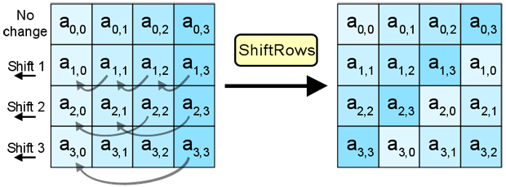
ShiftRows
Jede Zeile des State wird um ihre Zeilennummer nach links verschoben.
0, 1, 2, 3 Bytes nach links

Slide 16
ShiftRows
d4 | e0 | b8 | 1e
27 | bf | b4 | 41
11 | 98 | 5d | 52
ae | f1 | e5 | 30
d4 | e0 | b8 | 1e
bf | b4 | 41 | 27
5d | 52 | 11 | 98
30 | ae | f1 | e5
Shift left
0,1,2,3
Der neue State wird weitergegeben an MixColumns.

Slide 17
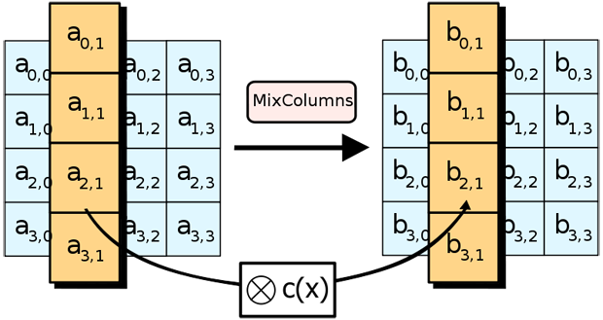
MixColumns
Durch die Multiplikation im Galois-Feld GF(2⁸)
Dies ist mit Abstand die komplizierteste Operation

Slide 18
MixColumns
b0,0 = a0,0 * c0,0 + a1,0 * c0,1 + a2,0 * c0,2 + a3,0 * c0,3
d4 * 02 + bf * 03 + 5d * 01 + 30 * 01 = 04
Das Resultat muss reduziert werden da es nun 9 Bit sind.
Division durch ein unreduzierbares Polynom (Primzahl) 8. Grades:
In AES wird dieses Polynom verwendet:
x⁸ + x⁴ + x³ + x + 1 = {(01)(1b)}
110101000
⊕ 100011011
010110011 = B3 = d4 * 02
------ d4 ------
------ 02 ------
1 | 1 | 0 | 1 | 0 | 1 | 0 | 0
x⁷ | x⁶ |  | x⁴ |  | x²
0 | 0 | 0 | 0 | 0 | 0 | 1 | 0
 |  |  |  |  |  | x
*
=
1 | 1 | 0 | 1 | 0 | 1 | 0 | 0 | 0
x⁸ | x⁷ |  | x⁵ |  | x³

Slide 19
MixColumns
Diese Rechnung wird für jede Position im Block durchgeführt und ergibt anschliessend den neuen State
02 | 03 | 01 | 01
01 | 02 | 03 | 01
01 | 01 | 02 | 03
03 | 01 | 01 | 02
d4
bf
5d
30
04
66
81
e5
⊕
=

Slide 20
MixColumns
d4 | e0 | b8 | 1e
27 | bf | b4 | 41
11 | 98 | 5d | 52
ae | f1 | e5 | 30
04 | e0 | 48 | 28
66 | cb | f8 | 06
81 | 19 | d3 | 24
e5 | 9a | 7a | 4c
Mix
GF(2⁸)
Der neue State wird weitergegeben an AddRoundKey.

Slide 21
AddRoundKey – Runde 1
04 | e0 | 48 | 28
66 | cb | f8 | 06
81 | 19 | d3 | 24
e5 | 9a | 7a | 4c
a4 | 68 | 6b | 02
9c | 9f | 5b | 6a
7f | 35 | ea | 50
f2 | 2b | 43 | 49
State
a0 | 88 | 23 | 2a
fa | 54 | a3 | 6c
fe | 2c | 39 | 76
17 | b1 | 39 | 05
04 = 00000100
a0 = 10100000
Round
Key 1
⊕ = 10100100 = a4

Slide 22
Runde 2 - 10
Die Operationen SubBytes, ShiftRows, MixColumns und AddRoundKey werden bis zur 9. Runde wiederholt
In der 10. Runde wird MixColumns ausgelassen
39 | 02 | dc | 19
25 | dc | 11 | 6a
84 | 09 | 85 | 0b
1d | fb | 97 | 32
Ciphertext nach der 10. Runde

Slide 23
Erzeugung Rundenschlüssel
Advanced Encryption Standard

Slide 24
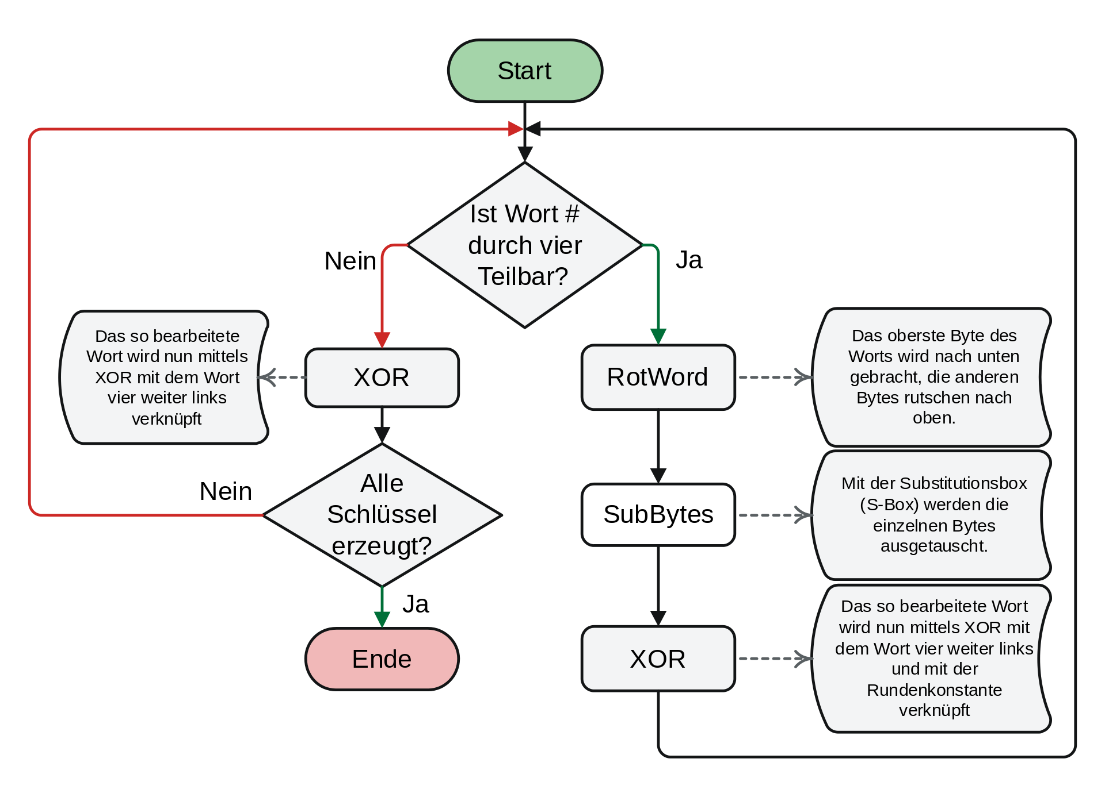
Übersicht
# = Position

Slide 25
Erweiterung des Cipher Key
Im Fall 128 Bit werden 11 Key verwendet
Initial mit dem Cipher Key
10 weiter in Runden
Der erweiterte Key kann als Array von 44 Wörter (0-43) a 32 Bit angesehen werden. Wobei die ersten 4 der Cipher Key sind.
Wörter die sich im Array an einer Position (#) befinden die durch 4 Teilbar ist, werden neu berechnet. Das vorangehende Wort wird mit folgenden Operationen umgeformt:
RotWord, der Wert an erster Stelle wird an den Schluss gesetzt
SubBytes, das neue Wort wird durch die S-Box substituiert
Rcon, Wort vor 4 Positionen und eine Rundenkonstante wird via XOR hinzugefügt

Slide 26
Erweiterung des Cipher Key
Cipher Key |  |  |  | Round 1 |  |  |  | Round 2 |  |  |  | Round 3 |  |  |  | Round 4 |  |  |  | Round 5 |  |  |  | Round 6 |  |  |  | Round 7 |  |  |  | Round 8 |  |  |  | Round 9 |  |  |  | Round 10
Wort a 32 Bit
44 Wörter

Slide 27
RotWord
2b | 28 | ab | 09
73 | ae | f7 | cf
15 | d2 | 15 | 4f
16 | a6 | 88 | 3c
cf
4f
3c
09
RotWord

Slide 28
S-Box
Hex | 00 | 01 | 02 | 03 | 04 | 05 | 06 | 07 | 08 | 09 | 0a | 0b | 0c | 0d | 0e | 0f
00 | 63 | 7c | 77 | 7b | f2 | 6b | 6f | c5 | 30 | 01 | 67 | 2b | fe | d7 | ab | 76
10 | ca | 82 | c9 | 7d | fa | 59 | 47 | f0 | ad | d4 | a2 | af | 9c | a4 | 72 | c0
20 | ca | 82 | c9 | 7d | fa | 59 | 47 | f0 | ad | d4 | a2 | af | 9c | a4 | 72 | c0
30 | 04 | c7 | 23 | c3 | 18 | 96 | 05 | 9a | 07 | 12 | 80 | e2 | eb | 27 | b2 | 75
40 | 09 | 83 | 2c | 1a | 1b | 6e | 5a | a0 | 52 | 3b | d6 | b3 | 29 | e3 | 2f | 84
50 | 53 | d1 | 00 | ed | 20 | fc | b1 | 5b | 6a | cb | be | 39 | 4a | 4c | 58 | cf
60 | d0 | ef | aa | fb | 43 | 4d | 33 | 85 | 45 | f9 | 02 | 7f | 50 | 3c | 9f | a8
70 | 51 | a3 | 40 | 8f | 92 | 9d | 38 | f5 | bc | b6 | da | 21 | 10 | ff | f3 | d2
80 | cd | 0c | 13 | ec | 5f | 97 | 44 | 17 | c4 | a7 | 7e | 3d | 64 | 5d | 19 | 73
90 | 60 | 81 | 4f | dc | 22 | 2a | 90 | 88 | 46 | ee | b8 | 14 | de | 5e | 0b | db
a0 | e0 | 32 | 3a | 0a | 49 | 06 | 24 | 5c | c2 | d3 | ac | 62 | 91 | 95 | e4 | 79
b0 | e7 | c8 | 37 | 6d | 8d | d5 | 4e | a9 | 6c | 56 | f4 | ea | 65 | 7a | ae | 08
c0 | ba | 78 | 25 | 2e | 1c | a6 | b4 | c6 | e8 | dd | 74 | 1f | 4b | bd | 8b | 8a
d0 | 70 | 3e | b5 | 66 | 48 | 03 | f6 | 0e | 61 | 35 | 57 | b9 | 86 | c1 | 1d | 9e
e0 | e1 | f8 | 98 | 11 | 69 | d9 | 8e | 94 | 9b | 1e | 87 | e9 | ce | 55 | 28 | df
f0 | 8c | a1 | 89 | 0d | bf | e6 | 42 | 68 | 41 | 99 | 2d | 0f | b0 | 54 | bb | 16
cf
4f
3c
09
→
8a
84
eb
01
→
→
→

Slide 29
Rcon
2b | 28 | ab | 09
73 | ae | f7 | cf
15 | d2 | 15 | 4f
16 | a6 | 88 | 3c
a0
fa
fe
17
Rcon - Roundconstants
01 | 02 | 04 | 08 | 10 | 20 | 40 | 80 | 1b | 36
00 | 00 | 00 | 00 | 00 | 00 | 00 | 00 | 00 | 00
00 | 00 | 00 | 00 | 00 | 00 | 00 | 00 | 00 | 00
00 | 00 | 00 | 00 | 00 | 00 | 00 | 00 | 00 | 00
2b
73
15
16
8a
84
eb
01
01
00
00
00
a0
fa
fe
17
2b = 00101011
8a = 10001010
⊕ 10100001
01 = 00000001
⊕ 10100000 = a0
⊕
⊕
=
Wort vor
4 Positionen
S-Box
Rcon

Slide 30
Restliche 32 Bit Wörter des 1. Round Key
2b | 28 | ab | 09
73 | ae | f7 | cf
15 | d2 | 15 | 4f
16 | a6 | 88 | 3c
a0 | 88 | 23 | 2a
fa | 54 | a3 | 6c
fe | 2c | 39 | 76
17 | b1 | 39 | 05
d0 | c9 | e1 | b6
14 | ee | 3f | 63
f9 | 25 | 0c | 0c
a8 | 89 | c8 | a6
9 weitere Runden
angefangen bei RotWord
…………………………….
28
ae
d2
a6
a0
fa
fe
17
88
54
2c
b1
ab
f7
15
88
88
54
2c
b1
23
a3
39
39
09
cf
4f
3c
23
a3
39
39
2a
6c
76
05
⊕
=
⊕
=
⊕
=
Wort vor
4 Positionen
Wort vor
4 Positionen
Wort vor
4 Positionen

